Slide 1
Manajemen Arsip
2

Slide 2
Konsep Dasar Kearsipan
Ada berbagai istilah yang berkembang terkait dengan kearsipan
Di Belanda dikenal dengan Archief
Di Inggris dikenal dengan Records
Di Yunani dikenal dengan Arche
Di Perancis dikenal dengan Archives
Di Amerika dikenal baik dengan istilah Records and Archives

Slide 3
Lanjutan…..
Di Indonesia, dalam terminology lembaga non-pemerintah, istilah arsip dikenal dengan dokumen.
Oleh karena itu, pada tahun 1997, pemerintah mengeluarkan UU No 8/1997, tentang Dokumen Perusahaan
Menurut UU No 8/1997, Dokumen Perusahaan adalah : data, catatan, dan atau keterangan yang dibuat dan atau diterima perusahaan dalam rangka pelaksanaan kegiatannya, baik tertulis di atas kertas atau sarana lain maupun isi undang2 terekam dalam bentuk corak apapun yang dapat dilihat, dibaca atau didengar

Slide 4
Perbedaan rekod dengan perpustakaan
Bahan
Fungsi
Isi
Konteks
Struktur
Manajemen dan pengelolaan

Slide 5
detail
Fungsi
Fungsi utama perpustakaan menyimpan dan menyediakan koleksi buku dan bahan cetak, sedang arsip fungsi utamanya memelihara akumulasi arsip dinamis dari badan korporasi, perorangan yg berubah menjadi arsip (membantu melestarikan informasi terekam yg berharga bagi umat manusia)

Slide 6
PENGERTIAN DAN ISTILAH
Rekod…. Informasi terekam, dalam segala bentuk, termasuk data dalam sistem komputer, diciptakan atau diterima atau dipelihara oleh organisasi atau orang dalam transaksi bisnis atau menjalankan kegiatan dan disimpan sebagai bukti kegiatan tersebut.
Arsip adalah Rekod yang bernilai dan memiliki nilai guna berkelanjutan karena mereka telah memenuhi nilai administratif, hukum atau sejarah.

Slide 7
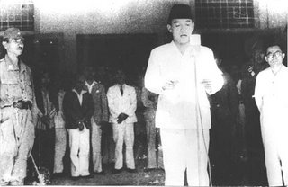
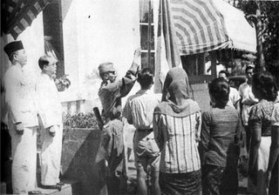
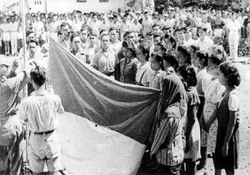
Proklamasi dalam foto

Slide 8
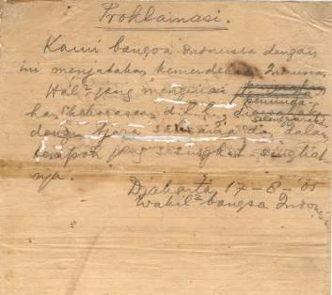
Teks Proklamasi
Ditulis tangan oleh Bung Karno
8
Notes:
8

Slide 9
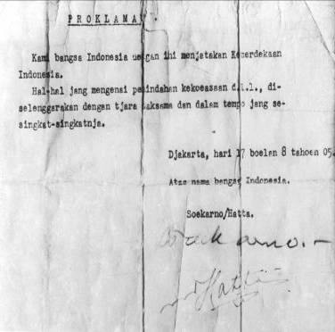
Teks Proklamasi
Diketik oleh Sayuti Melik
9
Notes:
9

Slide 10
Karakteristik rekod
Records are static; they provide evidence of a particular action in time.
Records have authority; they provide official evidence.
Records are unique; they have meaning in relation to a specific action or transaction.
Records are authentic; their creation and use can be verified.

Slide 11
Karakteristik arsip UU no 43 2009
Keaslian (authenticity) :
Memiliki struktur (format fisik dan susunan atau format intelektual), isi (data,fakta,informasi), dan konteks (lingk.administrasi dan system yg digunakan dlm penciptaan arsip) →sesuai dngn kondisi saat pertamakali diciptakan oleh orang/lembaga
Kelengkapan/ utuh (integrity)
→terjaga kelengkapannya dr upaya pengurangan/penambahan dan atau pengubahan
Keterpercayaan (reliability)
Isinya dpt dipercaya, akurat →merepresentasikan secara lengkap fakta
Kebergunaan (useability)
Dpt disajikan kembali, berhubungan dengan transaksi yg menghasilkannya

Slide 12
Fungsi Arsip
Pengelolaan Arsip, sangat diperlukan, terutama sebagai Sumber informasi. Untuk itu secara utuh, fungsi arsip menurut ANRI adlh sbb:
Mendukung proses pengambilan keputusan → segi kualitas, kuantitas yg baik akan mendukung tercapainya tujuan pengambilan keputusan
Menunjang proses perencanaan → utk menyusun rencana dibutuhkan informasi utk mencapai tujuan organisasi
Mendukung Pengawasan

Slide 13
lanjutan
Sebagai alat Pembuktian →rekaman kegiatan yg telah dilaksanakan, yg belum dilakukan → proses pembuktian
Sebagai Memori organisasi
Dapat digunakan utk kepentingan public dan ekonomi

Slide 14
KEGUNAAN ARSIP (Berdasarkan PP NO.28 Th. 2012)
Penggunaan arsip dinamis dilakukan untuk memenuhi kepentingan dalam kegiatan perencanaan, pengambilan keputusan, pengawasan, memori organisasi layanan kepentingan publik, perlindungan hak, atau penyelesaian sengketa (alat bukti) (Penjelasan Pasal 37, ayat 1) ;

Slide 15
Peran rekod/arsip dalam organisasi
Sumber informasi penting organisasi
Menyediakan bukti kegiatan dan pelaksanaan organisasi
Accountabilitas organisasi
Mahal dalam penciptaan dan pemeliharaan.
Rekod/arsip adalah
mission-critical business resource –harus dan perlu dikelola—manajemen rekod

Slide 16
Manajemen Rekod
Suatu fungsi disiplin dan organisasi dalam mengelola rekod untuk memenuhi kebutuhan operasional bisnis, kebutuhan akuntabilitas dan harapan masyarakat.
Fungsi manajemen yang bertanggung jawab terhadap efisiensi dan kontrol sistematis rekod mulai dari penciptaan, penerimaan, pemeliharaan, penggunaan dan pemusnahannya.
Sistem tata simpan kearsipan (Recordkeeping systems)
Sistem yang dirancang untuk ‘capture’ rekod sebagai bukti aktivitas bisnis, untuk mengelola rekod tersebut dan untuk menyediakan rekod bila dibutuhkan.

Slide 17
Prinsip manajemen rekod
Rekod yang ada
Rekod yang seharusnya ada

Slide 18
DAUR HIDUP DAN KONTROL REKOD/ARSIP
SEND
RECEIVE
USE
CREATE
CAPTURE
FILE
SEND TO THE ARCHIVES
ARCHIVES INVENTORY
PRESERVE
DESTROY
Notes:
18

Slide 19
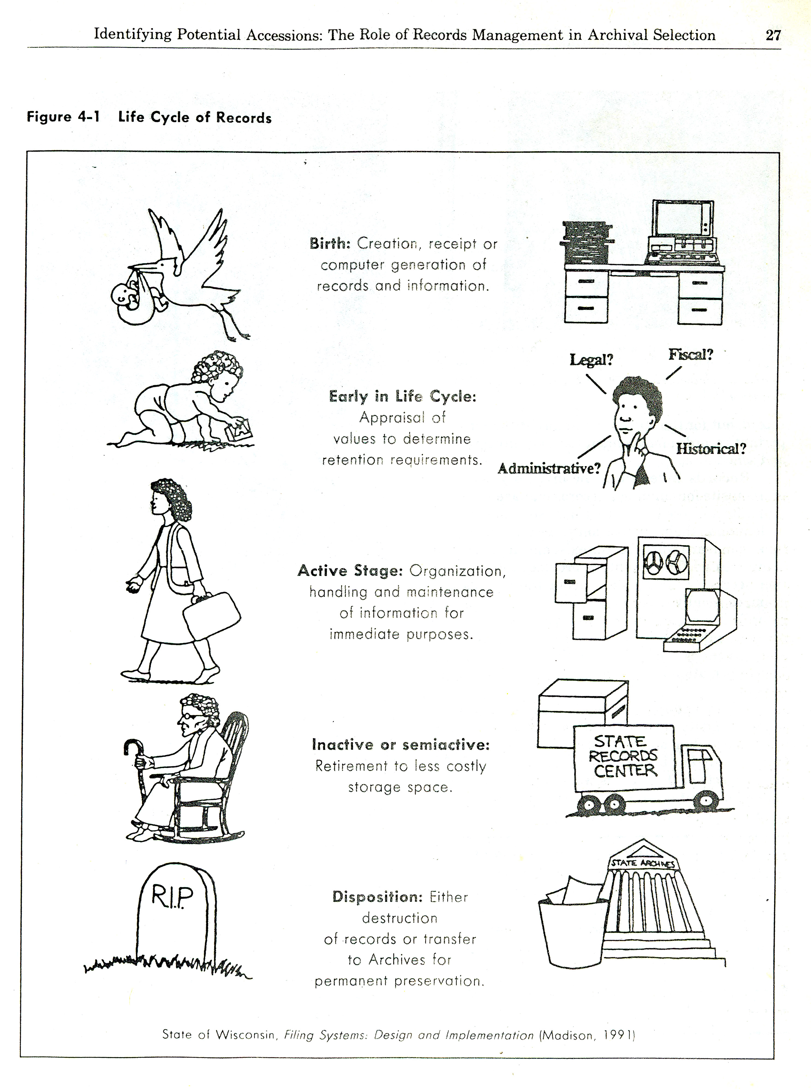

Slide 20
Daur hidup rekod…
Current records: Records regularly used for the conduct of the current business of an organisation or individual. Also known as active records. Current records will normally be maintained in or near their place of origin or in a registry or records office.
Semi-current records: Records required only infrequently in the conduct of current business. Also known as semi-active records. Semi-current records will normally be maintained in a records centre or other offsite intermediate storage pending their ultimate disposal.
Non-current records: Records no longer needed for the conduct of current business. Also known as inactive records.

Slide 21
Arsip Dinamis
Arsip Aktif
Sering digunakan
Berada di Unit Pengolah / Pencipta
Arsip Inaktif
Jarang digunakan
Berada di Unit Kearsipan dan LKD
Arsip Aktif adalah arsip yang frekuensi penggunaannya tinggi dan/atau terus menerus;
Arsip Inaktif adalah arsip yang frekuensi penggunaannya telah menurun.

Slide 22
AKTIF
Disimpan di Unit
Pengolah / Pencipta
DINAMIS
Disimpan di
Unit Kearsipan / Record Center SKPD
IN AKTIF
ARSIP
Disimpan di Lembaga
Kearsipan / BPAD
STATIS

Slide 23
Arsip dinamis
Arsip dinamis jangka panjang
Merekam sejarah, kebijakan, prosedur lembaga
Arsip dinamis temporer

Slide 24
BAGAN DAUR HIDUP ARSIP
SIMPAN
PERMANEN
PENCIPTAAN
MUSNAH
DISTRIBUSI
SIMPAN INAKTIF
PENGGUNAAN
PINDAH
SIMPAN AKTIF

